Slide 1



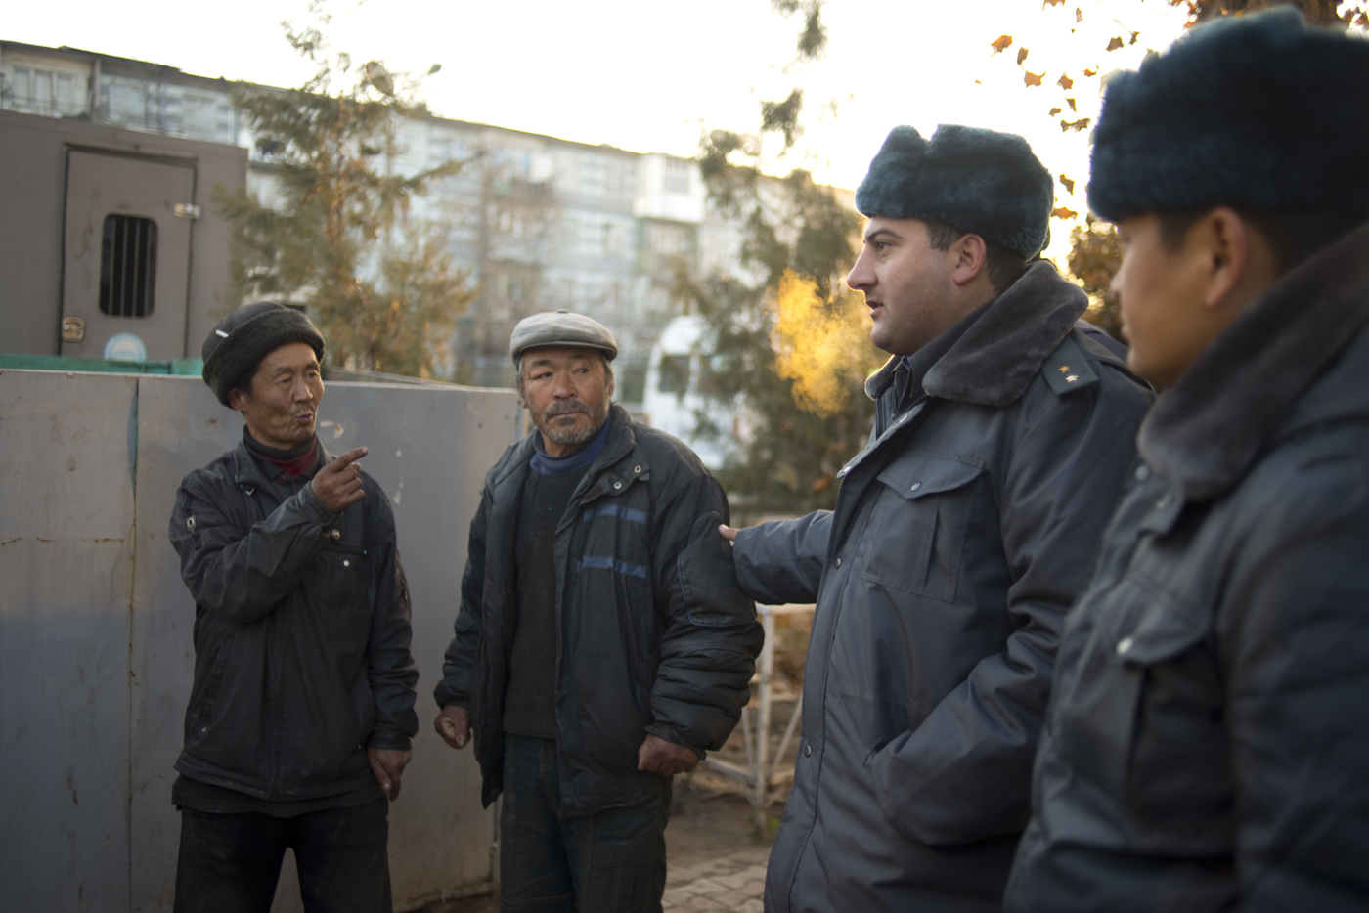
Противодействие насильственному экстремизму:
Вводное руководство по концепциям, разработке программ и передовой практике
ВСТУПИТЕЛЬНАЯ СЕССИЯ

Slide 2
ПРОГРАММА

